Slide 1




CHÀO MỪNG
QUÝ THẦY CÔ VỀ DỰ GIỜ
Bài 3: Lược đồ trí nhớ
Giáo viên:.............

Slide 2
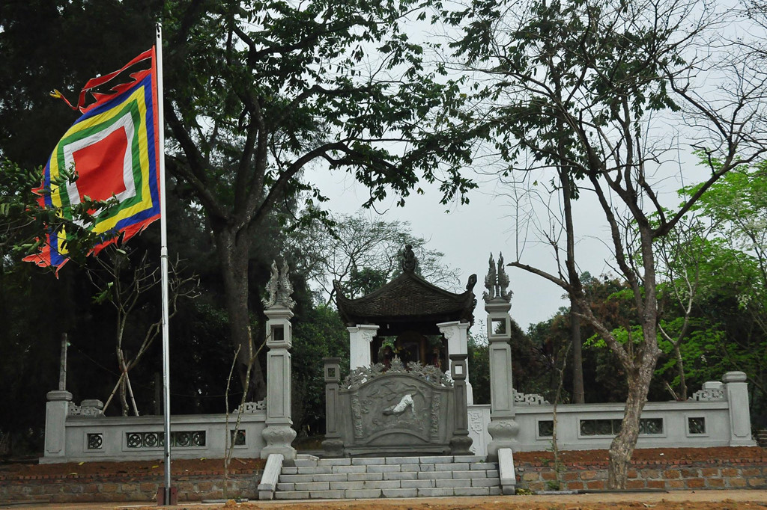
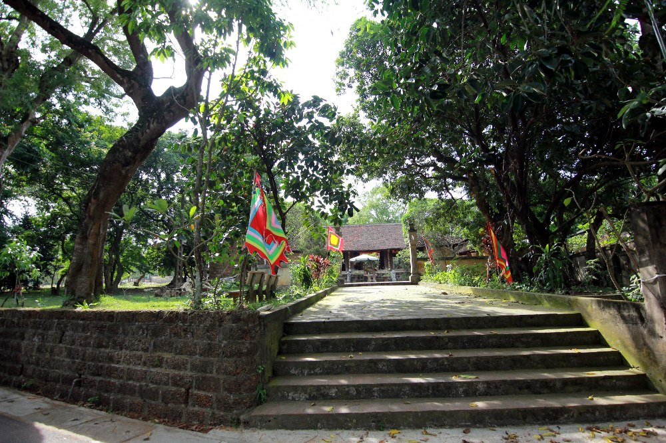
Trên đường đi học về em gặp 1 đoàn khách du lịch. Đoàn khách hỏi thăm em đường đến Đình Phùng Hưng và Lăng Ngô Quyền. Vậy lúc đó em sẽ làm thế nào?
Tình huống
Lăng Ngô Quyền – Đường Lâm
Đền thờ Phùng Hưng – Đường Lâm

Slide 3
1. Khái niệm lược đồ trí nhớ:
Thế nào là lược đồ trí nhớ ?
Một phương tiện đặc biệt để mô tả hiểu biết của cá nhân về một địa phương là lược đổ trí nhớ.

Slide 4
1. Khái niệm lược đồ trí nhớ:
- Lược đồ tri nhớ về không gian xung quanh ta
- Lược đồ trí nhớ về không gian rộng lớn hơn hoặc về nơi ta chưa đến
Phân loại lược đồ trí nhớ?

Slide 5
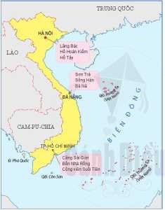
1. Tại sao gọi là lược đồ trí nhớ:
Hãy điền lên lược đồ trống Việt Nam tên các
quốc gia vàbiển tìềp giáp nước ta, ba thành phổ là
Hà Nội, Đà Nẵng và Thành phố Hồ Chí Minh.
Ở mỗi thành phố, hãy liệt kê ba địa danh nổi tiếng
mà em biết thông qua xem ti vi hay nghe
đài, đọc sách, báo,...
Lược đồ Việt Nam

Slide 6
2. Cách xây dựng lược đồ trí nhớ
-Hình dung: Nhớ lại và suy nghĩ về nơi mà em sẽ vẽ lược đồ.
-Sắp xếp không gian: suy nghĩ về tất cả những hình ảnh mà em có về nơi đó và sắp xếp nó lại với nhau trong tư duy của mình.
-Vị trí bắt đầu: là địa điểm hoặc khu vực chọn để phắc thảo lược đồ của mình.
Để vẽ lược đồ trí nhớ
đường đi chúng ta cần
làm gì.

Slide 7
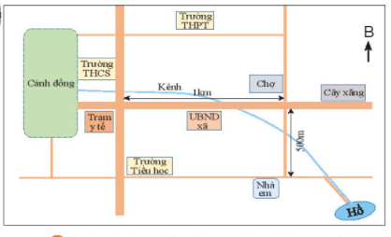
Quan sát lược đồ trí
nhớ đường từ nhà đến
trường và mô
tả lại.
Lược đồ trí nhớ từ nhà đến trường THCS

Slide 8
LUYỆN TẬP
Vẽ lược đồ từ nhà em đến trường và trình bày trước lớp

